Slide 1
VI. Chịu lỗi
Hệ phân tán (NW605)
Sự cố / thất bại – failure (Coulouris 2.3.2)
Process resillience
Liên lạc đáng tin cậy – reliable communication
Khôi phục – recovery

Slide 2
Độ tin tưởng - dependability
Availability (độ sẵn có): xác xuất hệ thống hoạt động đúng tại một thời điểm bất kì và sẵn sàng thực hiện các chức năng của mình.
  ví dụ availability 99,999% có nghĩa là hệ thống sẽ hoạt động đúng trong 99,999% thời gian.
Reliability (độ tin cậy): năng lực của hệ thống trong việc chạy liên tục mà không gặp sự cố.
  Lưu ý rằng reliability không giống availability.
Safety (độ an toàn): khi một hệ thống (tạm thời) không thể chạy đúng, không có hậu quả gì nghiêm trọng xảy ra. Ví dụ bộ phận điều khiển một nhà máy điện hạt nhân đòi hỏi mức độ an toàn cao
Maintainability (khả năng bảo trì): một hệ thống trục trặc có thể sửa chữa dễ dàng đến đâu. Điều này đặc biệt hữu ích nếu muốn có sự hồi phục tự động sau sự cố. Và nó cũng dẫn đến availability cao.

Slide 3
Sự cố - failure
Thuật ngữ:
Failure – Sự cố: Một hệ thống gặp sự cố khi nó không thỏa mãn cam kết và không cung cầp dịnh vụ theo cách được tả rõ.
Error - Sai: phần trạng thái hệ thống dẫn đến sự cố (nghĩa là nó khác với giá trị mà đáng ra nó phải có)
Fault - Lỗi: nguyên nhân của sai (kết quả của sai lầm trong thiết kế, lỗi chế tạo, suy thoái, hay nhiễu từ bên ngoài)
Đệ qui:
  Sự cố có thể là một lỗi
  Lỗi chế tạo dẫ đến sự cố đĩa
  Sự cố đĩa là một lỗi dẫn đến sự cố cơ sở dữ liệu
  Sự cố cơ sở dữ liệu là một lỗi dẫn đến sự cố của dịch vụ email

Slide 4
Sự cố toàn phần/bộ phận
Sự cố toàn phần:
Tất cả các thành phần của một hệ thống bị trục trặc
  Điển hình ở hệ thống không phân tán
Sự cố bộ phận:
Một vài (nhưng không phải toàn bộ) các thành phần của hệ thống gặp trục trặc.
  Một số thành phần bị ảnh hưởng
  Một số thành phần khác hoàn toàn không
  Được xem là một lỗi đối với toàn bộ hệ thống

Slide 5
Fault tolerance – chịu lỗi
Chịu lỗi:
  Hệ thống có thể cung cấp dịch vụ ngay cả khi đang có lỗi.
Mục tiêu:
  Tự động phục hồi từ sự cố bộ phận.
  Hiệu năng toàn cục không bị ảnh hưởng nặng
Kĩ thuật:
  Ngăn chặn: ngăn chặn hoặc giảm số lần xuất hiện lỗi
  Đoán: đoán các lỗi có thể xảy ra và xử lý chúng
  Che dấu: che dấu các lần xuất hiện của lỗi
  Khôi khục: khôi phục từ một trạng thái có lỗi tới một trạng thái không có lỗi.

Slide 6
Các loại lỗi và sự cố
Lỗi:
  Transient fault – lỗi nhất thời: xảy ra một lần rồi thôi
  Intermittent fault – thỉnh thoảng xảy ra rồi biến mât
  Permanent fault – luôn có mặt cho đến khi thành phần có lỗi được thay thế
Sự cố:
  Process failure - sự cố tiến trình: tiến trình chạy đúng hoặc sai
  Storage failure – sự cố nơi lưu trữ: không thể truy nhập thiết bị lưu trữ thứ cấp ‘bền vững’
  Communication failure - Sự cố liên lạc: liên lết liên lạc hoặc một nút gặp sự cố.

Slide 7
Các mô hình sự cố
Crash Failure: server treo (chạy đúng cho đến khi treo).
  Fail-stop: các tiến trình khác có thể phát hiện tình trạng treo
  Fail-silent: các tiến trình khác không thể phát hiện tình trạng
Omission Failure:
  Receive Omission: thông điệp đến nơi nhưng receiver không nhận
  Send Omission: sender thực hiện send, nhưng thông điệp không được gửi
Timing Failure: phản ứng server ngoài khoảng thời gian định trước
Response Failure: server trả lời sai.
  Value Failure: kết quả trả lời có giá trị sai
  State Transition Failure: server không chuyển trạng thái đúng
Arbitrary Failure (Byzantine failure): server phản ứng tùy tiện vào các thời điểm tùy tiện

Slide 8
Phát hiện sự cố
Các hệ đồng bộ:
  Timeout
  Failure detector gửi probe để phát hiện sự cố treo
Các hệ không đồng bộ
  Timeout không đảm bảo gì
  Failure detector có thể theo dõi các tiến trình được nghi là có sự cố
  Kết hợp kết quả từ nhiều detector
  Làm thế nào để phân biệt giữa sự cố liên lạc và sự cố tiến trình?

Slide 9
Che dấu sự cố
Cố gắng không để sự cố gây ảnh hưởng tới các tiến trình khác
Redundancy - Dư thừa:
  Dư thừa thời gian: cho phép một hành động được thực hiện nhiều lần nếu cần, khắc phục sự cố
  Dư thừa thông tin: dữ liệu có thông tin thừa để khi cần có thể dùng để khôi phục dữ liệu bị mât
  Dư thừa vật lý: sao lặp tài nguyên (tiến trình, dữ liệu…), sao lặp thành phần vật lý của hệ thống

Slide 10
Process resilience khả năng khôi phục của tiến trình
Sao lặp để bảo vệ trước các sự cố tiến trình
Nhóm:
  Tổ chức các tiến trình giống nhau thành các nhóm
  Các nhóm tiến trình có tính động
  Tiến trình có thể là thành viên của nhiều nhóm
  Cơ chế quản lý nhóm và thành viên
  Client giao tiếp với cả nhóm như thể với 1 tiến trình
Nhóm phẳng/cây
  Nhóm phẳng: các quyết định do tập thể đưa ra
  Nhóm cây: quyết định do điều phối viên / nhóm trưởng đưa ra

Slide 11
Sao lặp
Tạo nhóm sao lặp
Primary-Based:
  Một primary (thành phần chính) và các thành phần back-up
  Nhóm có cấu trúc cây
  Nếu primary treo thì chọn một primary mới
Replicated-Write:
  Chủ động sao lặp
  Nhóm phẳng
  Sắp thứ tự các yêu cầu (bài toán multicast toàn vẹn-atomic)
k Fault Tolerance:
  Có thể chịu được sự cố tại k thành phần mà vẫn hoạt động đúng theo đặc tả
  Cần k+1 replica nếu các sự cố thuộc loại fail-silence/fail-stop
  Cần 2k+1 replica nếu các sự cố thuộc loại byzantine

Slide 12
Đồng thuận
Ví dụ: bầu cử, commit/abort giao tác, phân công công việc, mutual exclusion
Các thuật toán trước đều giả thiết rằng không có sự cố
Chuyện gì xảy ra khi
  Có sự cố tiến trình?
  Có sự cố liên lạc?
  Có thể có sự cố byzantine?
Bài toán 2 cánh quân – tiến trình không lỗi, liên lạc lỗi
Bài toán các vị tướng byzantine – tiến trình lỗi
Mong muốn: tất cả các tiến trình không có lỗi đều đạt được đồng thuận (sau một số bước hữu hạn)

Slide 13
Liên lạc đáng tin cậy
Các kênh liên lạc cũng có thể có sự cố
Chú trọng che crash failure và omission failure
Liên lạc điểm-tới-điểm đáng tin cậy
  Giao thức tầng giao vận đáng tin cậy (vd. TCP)
    Che được omission failure, không che crash failure
Ví dụ RPC và các sự cố có thể xảy ra
  Client không thể định vị server
  Thông điệp yêu cầu gửi cho server bị thất lạc
  Server treo sau khi nhận một yêu cầu
  Thông điệp trả lời bị thất lạc
  Client treo sau khi gửi yêu cầu
Xử lý như thế nào?

Slide 14
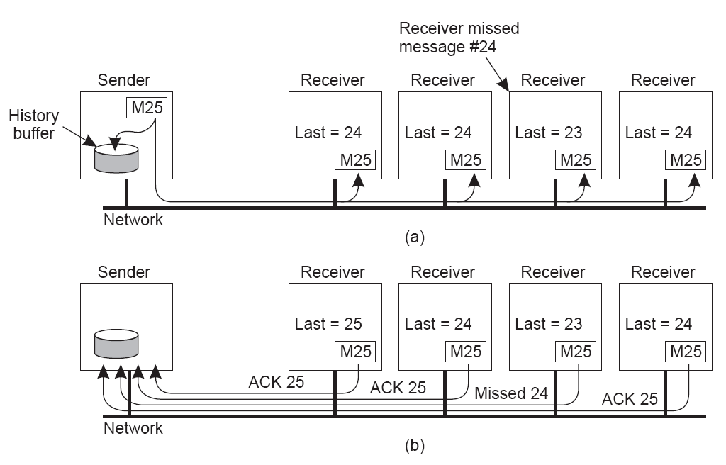
Liên lạc nhóm đáng tin cậy
Cách tiếp cận cơ bản đối với multicast đáng tin cậy

Slide 15
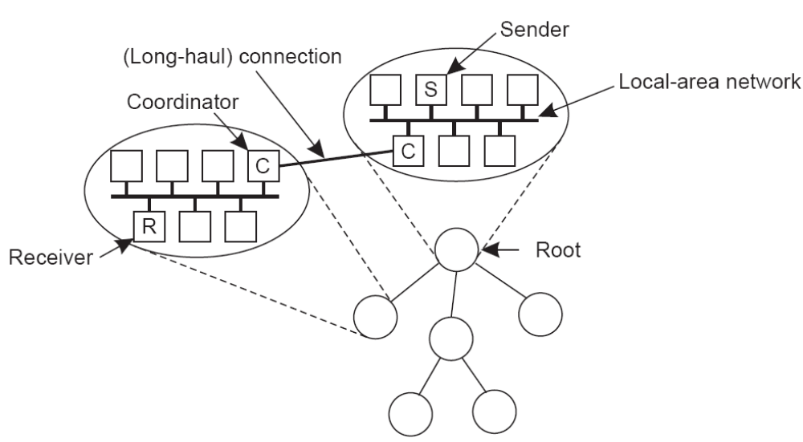
Liên lạc nhóm đáng tin cậy
Multicast theo cây

Slide 16
Failure Recovery – Khắc phục sự cố
Khôi phục từ một trạng thái sai
tới một trạng thái không có lỗi
Vấn đề:
  Tái chiếm tài nguyên: khóa, bộ nhớ đệm giữ tại các nút khác
  Tính nhất quán: Lùi các thao tác đang thực hiện dở dang trước khi khởi động lại
  Hiệu quả: tránh khởi động lại toàn bộ hệ thống

Slide 17
Khắc phục tiến và khắc phục lùi
Khắc phục tiến – forward recovery
  Sửa lỗi mà không quay về một trạng thái cũ
  Xóa lỗi khỏi trạng thái hiện tại
  Không thực hiện lại các tính toán
  Đôi khi bất khả thi
Khắc phục lùi – backward recovery
  Sửa lỗi bằng cách quay về một trạng thái cũ đúng
  Ví dụ: gửi lại một gói tin bị mất
  Thực hiện lại các tính toán
  Lỗi có thể tái xuất
  Có thể có những thành phần không thể khôi phục

Slide 18
Khắc phục lùi
Cách tiếp cận tổng quát:
  Khôi phục tiến trình về điểm khôi phục – recovery point
  Khôi phục hệ thống bằng cách khôi phục tất cả các tiến trình active
Các cách tiếp cận cụ thể:
Operation-based recovery – khôi phục theo thao tác
  Ghi nhật trình (log) tất cả các thao tác
  Khôi phục về điểm khôi phục bằng cách lùi các thay đổi
State-based recovery – khôi phục theo trạng thái:
  Lưu trạng thái đầy đủ tại các điểm kiểm soát – checkpoint
  Khôi phục tiến trình từ checkpoint.
Nhật trình hoặc các checkpoint được ghi tại nơi lưu trữ bền vững

Slide 19
Khắc phục lùi - Khôi phục theo thao tác
Khôi phục theo thao tác – nhật trình thao tác:
Cập nhật tại chỗ kèm theo ghi nhật trình trước đó
Mỗi thay đổi (cập nhật) dữ liệu đều được ghi lại trong một nhật trình, trong đó có:
  Tên phần tử dữ liệu (định danh)
  Trạng thái cũ của phần tử dữ liệu (để undo)
  Trạng thái mới của phần tử dữ liệu (để redo)
Nhật trình undo được ghi trước khi sửa đổi được thực hiện (write-ahead log)

Slide 20
Khắc phục lùi - Khôi phục theo trạng thái
Khôi phục theo trạng thái – checkpoint:
Thường xuyên lập các checkpoint trong khi chạy
Dùng checkpoint:
Bi quan/lạc quan:
  Bi quan: cho rằng sự cố hay xảy ra, tối ưu hóa cho khôi phục sự cố
  Lạc quan:cho rằng sự cố ít khi xảy ra, cực tiểu hóa chi phí checkpoint
Độc lập/phối hợp
  Phối hợp: các tiến trình cùng lập checkpoint
  Độc lập: mỗi tiến trình lập các checkpoint địa phương độc lập với các tiến trình khác
Đồng bộ/không đồng bộ:
  Đồng bộ: tính toán phân tán bị khóa trong khi lập checkpoint
  Không đồng bộ: tính toán phân tán vẫn tiếp diễn trong khi lập checkpoint

Slide 21
Khắc phục lỗi trong hệ phân tán
Tiến trình gặp sự cố có thể gây ảnh hưởng nhân-quả đến các tiến trình khác
Khi khôi phục tiến trình bị sự cố, phải undo hiệu ứng của nó đối với các tiến trình khác
Phải roll back tất cả các tiến trình bị ảnh hưởng
  Mọi tiến trình phải thiết lập các điểm khôi phục
Phải roll back về một trạng thái toàn cục nhất quán

Slide 22
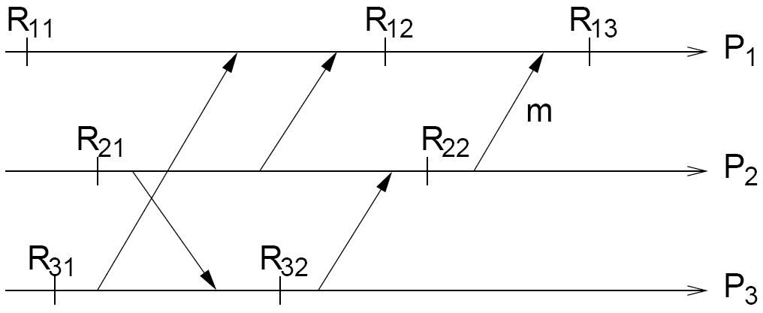
Khắc phục lỗi trong hệ phân tán
Hiệu ứng Domino:
P₁ thất bại → roll back: P₁ R₁₃
P₂ thất bại → P₂ R₂₃
  Thông điệp mồ côi m được nhận nhưng chưa được gửi → P₁ R₁₂
P₃ thất bại → P₃ R₃₂ → P₂ R₂₁ → P₁ R₁₁, P₃ R₃₁
Các quan hệ phụ thuộc của gửi nhận thông điệp cộng với checkpoint độc lập có thể buộc hệ thống phải roll back về trạng thái khởi đầu.

Slide 23
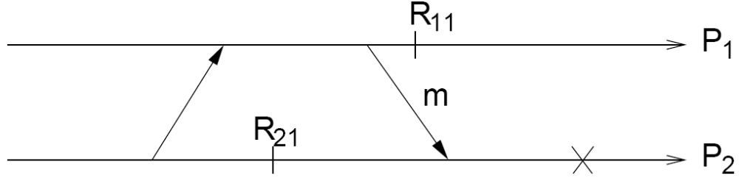
Khắc phục lỗi trong hệ phân tán
Thông điệp bị thất lạc:
Sự cố P₂ → P₂ R₂₁
Thông điệp m được ghi nhận là đã được gửi (bởi P₁) nhưng không được nhận (bởi P₂), và sau khi roll back m sẽ không bao giờ được nhận.
m bị thất lạc
m thất lạc do roll back hoặc do kênh liên lạc là không thể phân biệt được!
Giải quyết như thế nào?

Slide 24
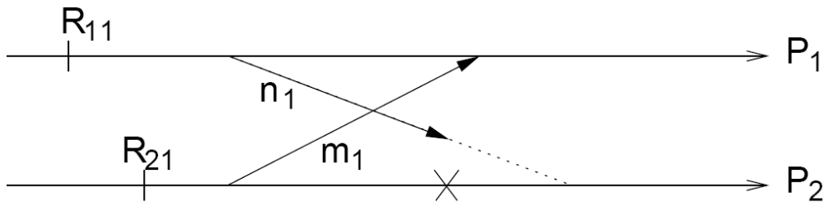
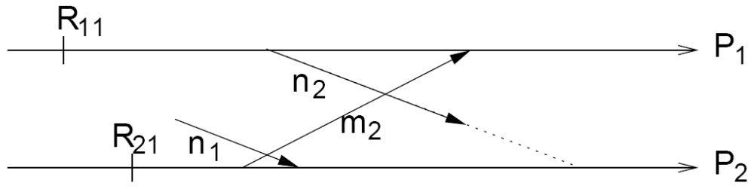
Khắc phục lỗi trong hệ phân tán
Livelock:
P₂↓ → P₂ R₂₁ → P₁ R₁₁. n₁ đang trên đường truyền
Thông điệp trước khi roll back, n₁, được nhận sau roll back
Buộc phải roll back lần nữa, P₂ R₂₁ → P₁ R₁₁
Với thời gian căn thích hợp, roll-back có thể lặp lại vô hạn

Slide 25
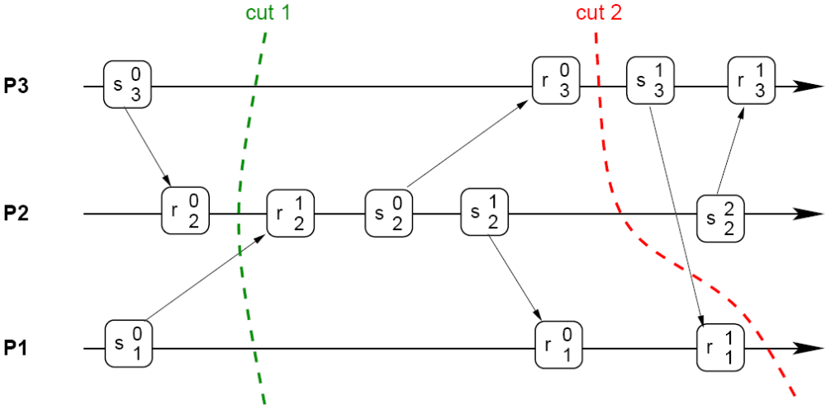
Checkpoint nhất quán
Lát cắt nhất quán:

